Slide 1
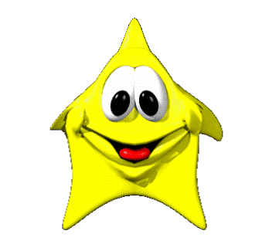




PHÒNG GIÁO DỤC & ĐÀO TẠO HUYỆN GIA LÂM
TRƯỜNG MẦM NON HOA SỮA
GIÁO ÁN
LĨNH VỰC PHÁT TRIỂN NGÔN NGỮ
Truyện: Thỏ con không vâng lời

Slide 2
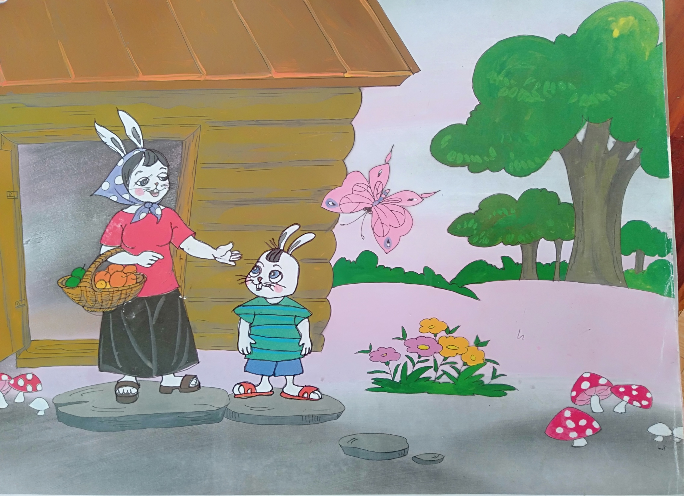

Slide 3
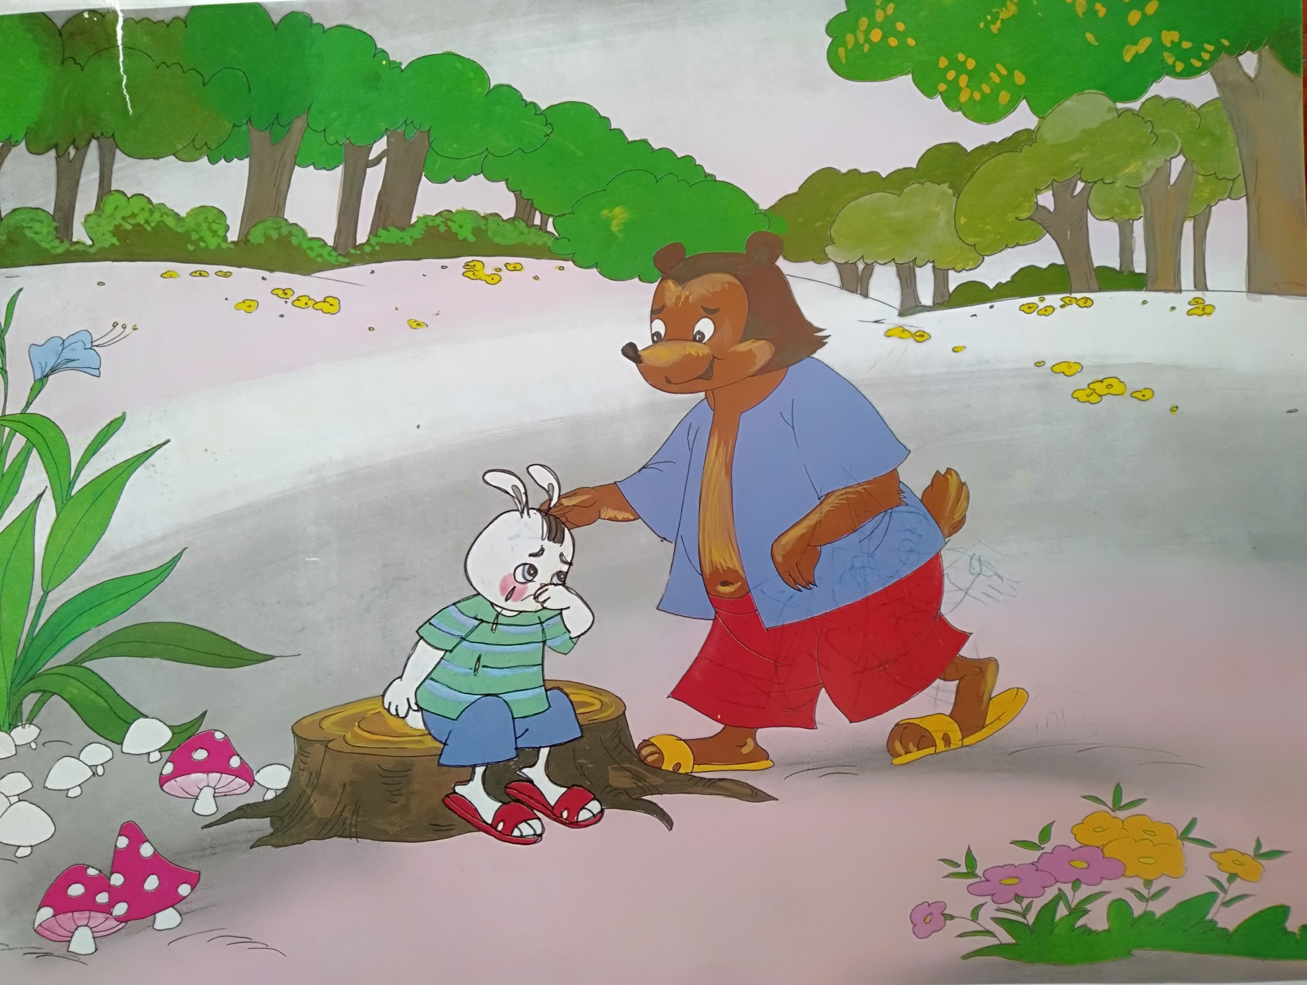

Slide 4
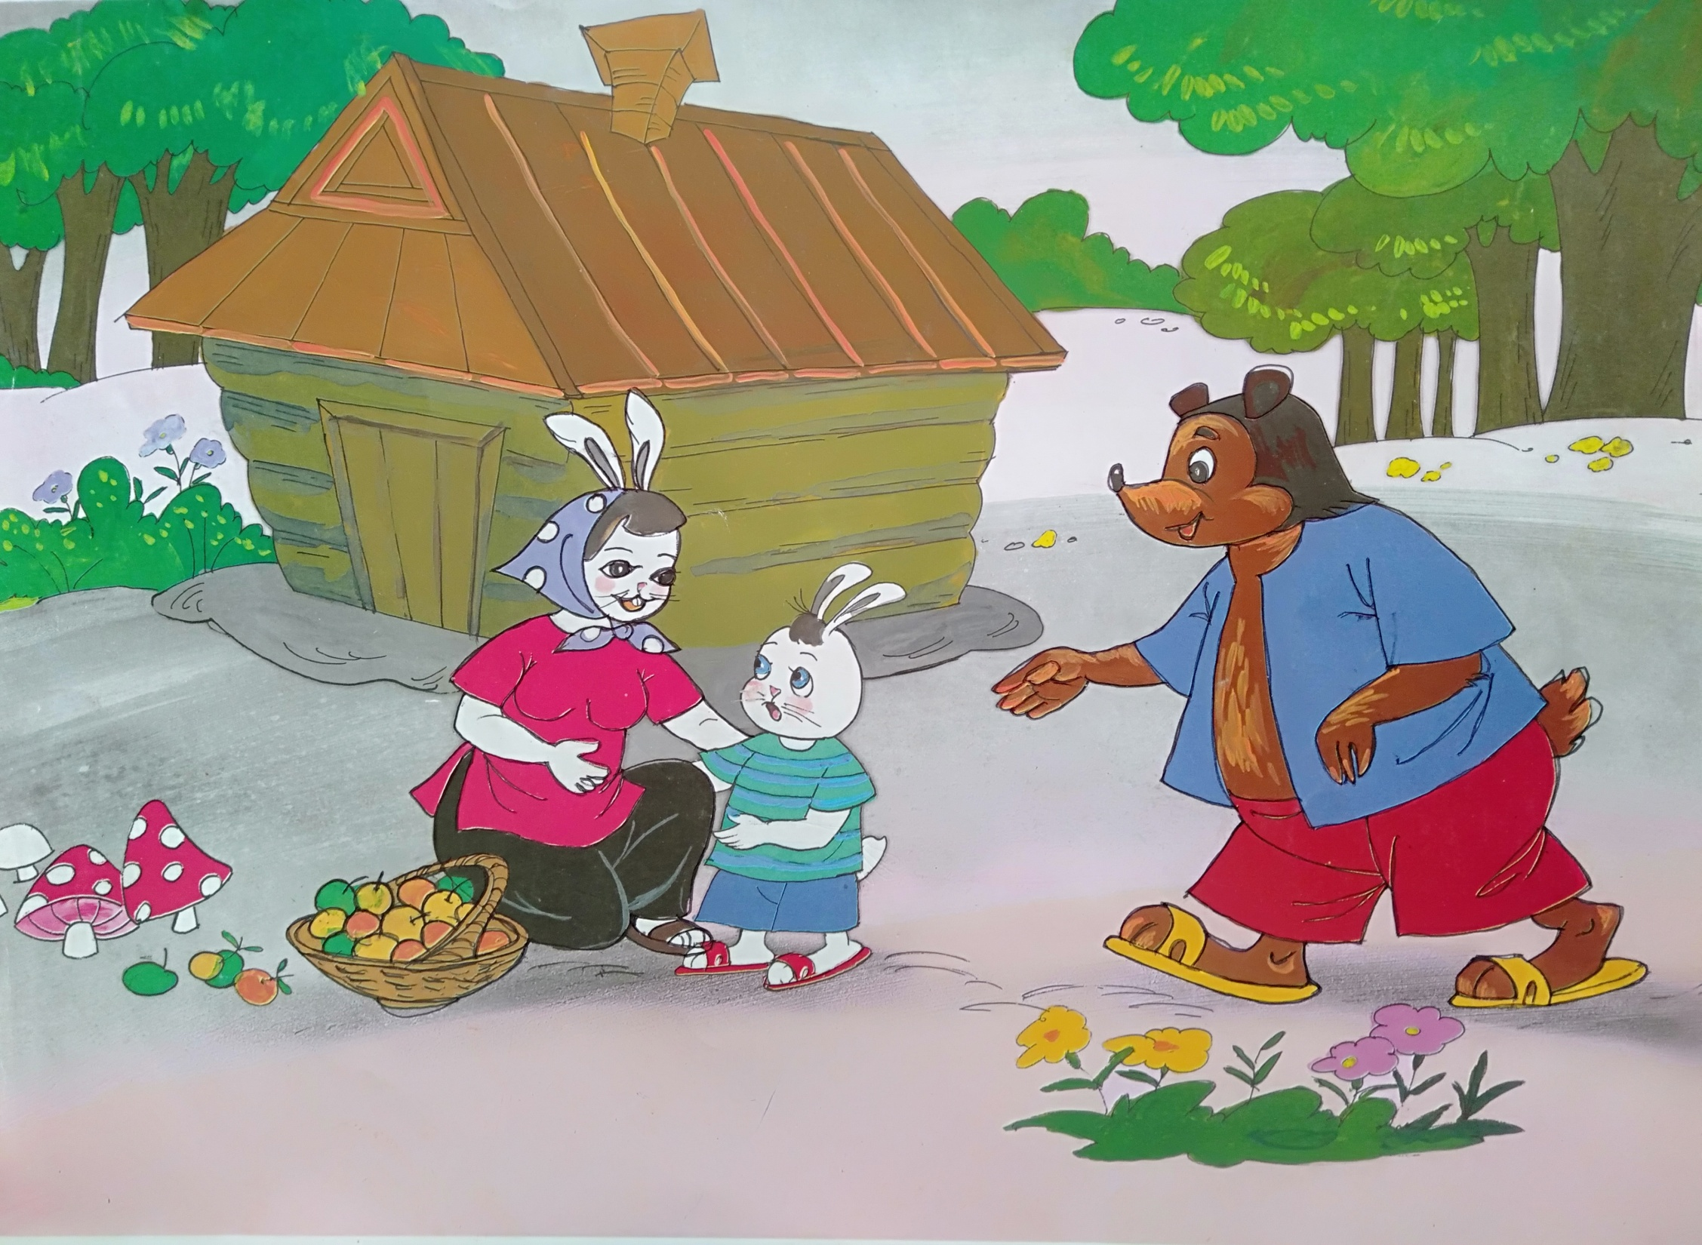

Slide 5

- Cô vừa kể câu chuyện gì?
Trong truyện có những nhân vật nào?
Thỏ mẹ dặn thỏ con điều gì?
Bạn nào rủ thỏ con đi chơi?
Thỏ con đã bị làm sao?
Ai đã đưa thỏ con về nhà?

Slide 6



Giờ học đến đây là kết thúc
Chúc các cô và các cháu mạnh khỏe

